Slide 1
СТУДЕНЧЕСКИЙ ЭКСПРЕСС

Slide 2
В этом номере:
1
Поздравление с новым годом
2
Акция «Все лучшее - детям!»
3
Спортивный ПРО ИЭФ
4
КВН
5

Slide 3
С Новым годом! С новым счастьем! Пусть подарит этот год Бурю чувств и море страсти Да любви водоворот. Много радостных мгновений, Сокрушительных побед, Путешествий, развлечений, Хруст купюр и звон монет. Как в шампанском тает пена, Пусть исчезнет груз забот. Пусть удачным непременно Будет весь грядущий год!

Slide 4
Акция «Все лучшее – детям!»
22 декабря 2015 года состоялась поездка в детский дом №2 г. Минска. Мы посетили ребят и постарались принести им новогоднюю сказку! Было очень приятно, когда детки говорили, что узнают наших волонтеров и рады нашему приезду! В этом детском доме очень много совсем маленьких детей и детей младших школьных классов. И очень приятно было видеть, как дети начинают улыбаться, хлопать, идут на ручки и доверяют нашим дорогим волонтерам!
Ребята, еще раз спасибо всем неравнодушным к чужой беде!

Slide 5
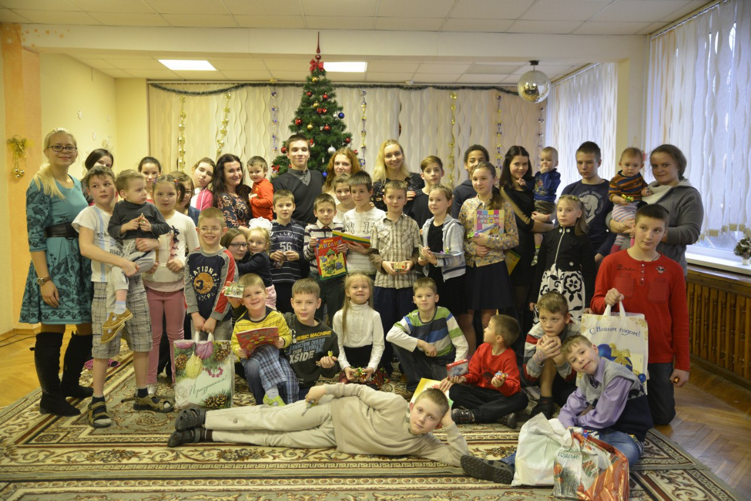
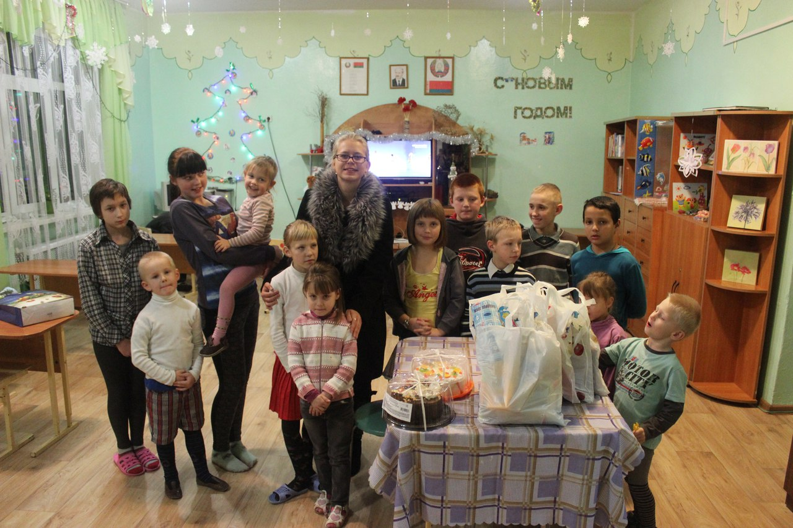
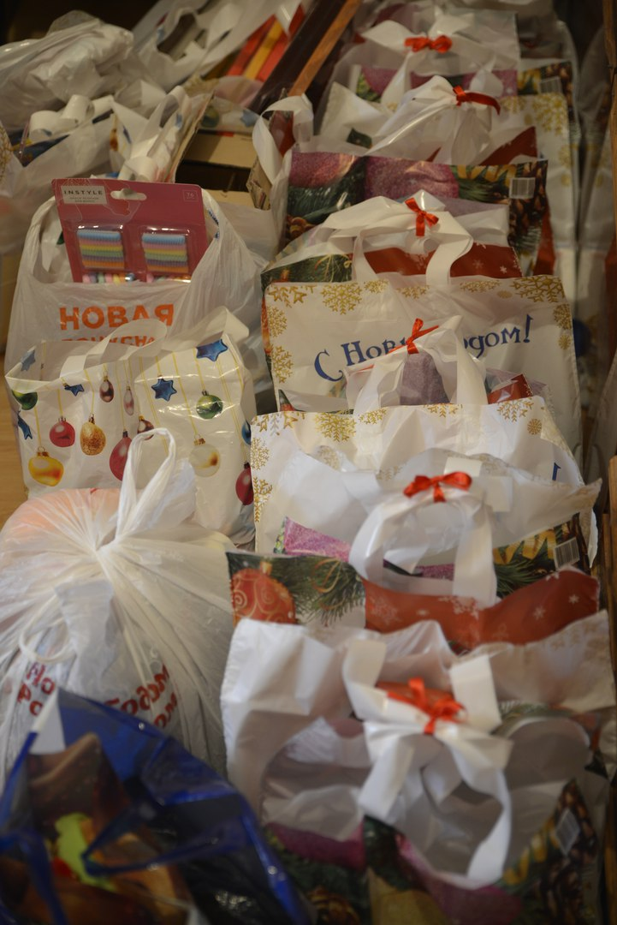

Slide 6
Спортивный ПРО ИЭФ
18 декабря 2015 г. состоялось традиционное спортивное мероприятие с концертной программой "Спортивный ПРО ИЭФ". Мероприятие прошло в спортивном комплексе БГТУ и это было настоящее сражение года! Наши преподаватели на этот раз доказали, что они сильны не только в уровне своих знаний, мастерстве игры в футбол, но и в замечательных навыках игры в баскетбол. Организаторами мероприятия выступили Байголов Илья (председатель культурно-массовой комиссии профсоюзного бюро факультета ИЭ) и Скорбовская Кристина (председатель профбюро факультета ИЭ).
Команда студентов получила от спонсоров билеты в Московский цирк, билеты в аквапарк от БРСМ, набор пирожных и блокноты с ручками от Профкома студентов. Преподаватели были награждены билетами в кинотеатр на фильм «Звездные войны», набором пирожных, флэшками, блокнотами от Профкома студентов.

Slide 7
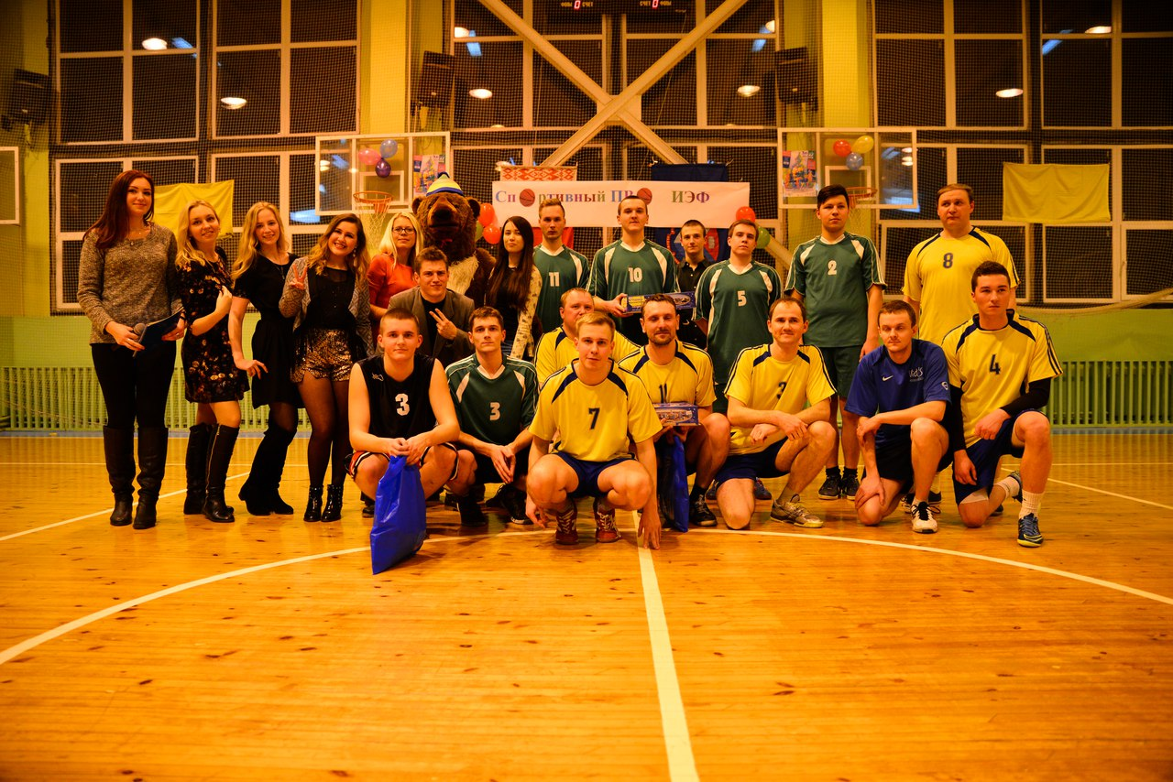
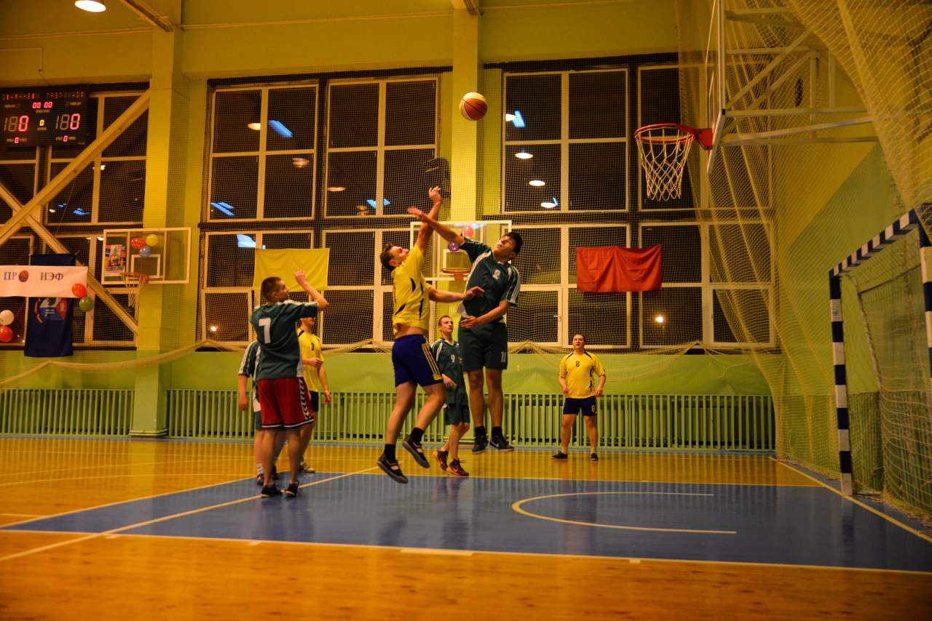
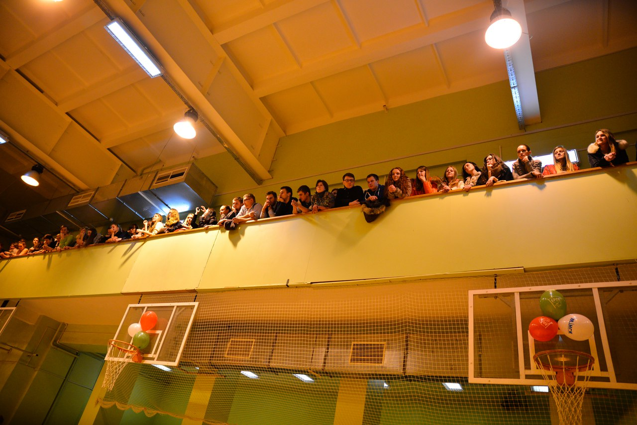

Slide 8
КВН
Люди с давних времен, может, и неосознанно, любили юмор. Еще в каменном веке они бросались друг в друга снежками и считали, что это исключительно веселое занятие. Развивались люди, общество, а с ними и юмор. Шутки, анекдоты, истории из жизни - все это стало неотъемлемой частью человеческой жизни. Юмор бывает разный: черный, тонкий армейский и искрометный, и мы обращаемся к нему в любых жизненных ситуациях, может быть, поэтому игра КВН стала столь популярной у молодежи. 17 ноября во Дворце культуры Минского тракторного завода состоялись очередная игра КВН и финал ежегодного конкурса "Минута славы".
Шесть команд претендовали на звание лучших КВНщиков нашего университета: «АНБ» (ТТЛП), «300» (ФИТ), «Флюгер» (ЛХФ) ,«Плагиат» (ИЭФ), «Только один выход» (ТОВ) и «Джентльмены с удачей» (ХТиТ). Игра совпала с международным днем студента, поэтому тема игры была интересной и веселой. В результате жюри подвело итоги и присудило первое место команде «Плагиат» нашего факультета. Затем, на втором месте оказалась команда «Только один выход» (ТОВ). Ну и третье место досталось команде «Джентльмены с удачей»! Всем участвовавшим командам были вручены почетные грамоты и ценные призы. А наша команда заработала свои заветные 0,2 балла, получив приз зрительских симпатий! Что ж! Хочется только искренне пожелать, команде достойно выступить на финале КВНа, который состоится уже весной. Будем болеть за их выступление!

Slide 9
